Slide 1
Государственное БЮДЖетное образовательное учреждение « Школа №53» г. Рязани.
Курение глазами математики.
Работу выполнила ученица 5 класса
Фирсова Варвара
Руководитель проекта учитель математики :
Герасина Л. И.

Slide 2
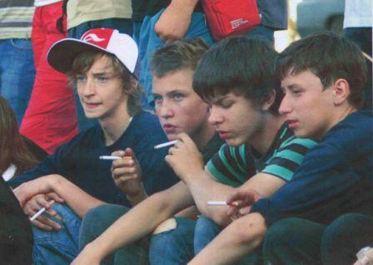
Актуальность
На современном этапе развития общества существует проблема подросткового курения. Почти каждый третий школьник в России пробовал курить. Многие подростки, стараясь казаться взрослыми, начинают курить, и постепенно это «баловство» становится привычкой. Им кажется, что они очень «крутые» без комплексов. Но так ли это на самом деле?
Врачи считают, что если человечеству не удастся остановить распространение табака среди молодёжи, то курение юных приведёт к «санитарной катастрофе третьего тысячелетия».

Slide 3
Гипотеза
Курение вредит нашему здоровью

Slide 4
Цели исследования:
1. Познакомиться с историей возникновения табака. Научиться строить математические модели;
2. РЕШАТЬ задачи на проценты на основе статистических данных о вреде курения из литературы ;
3. Научиться обрабатывать статистические данные и наглядно представлять статистическую информацию с помощью компьютера;
4. Пропагандировать здоровый образ жизни посредством математики.

Slide 5
Задачи исследования«
1. узнать об истории происхождения табака;
2. узнать, насколько затронула проблема курения учащихся нашей школе;
3. выяснить, почему курят учащиеся школы;
4. доказать с помощью задач на проценты и наглядных результатов статистического исследования, что курение пагубно влияет на организм человека.
5. провести беседы с учащимися школы о вреде курения с использованием статистических данных опроса и созданной презентацией.

Slide 6
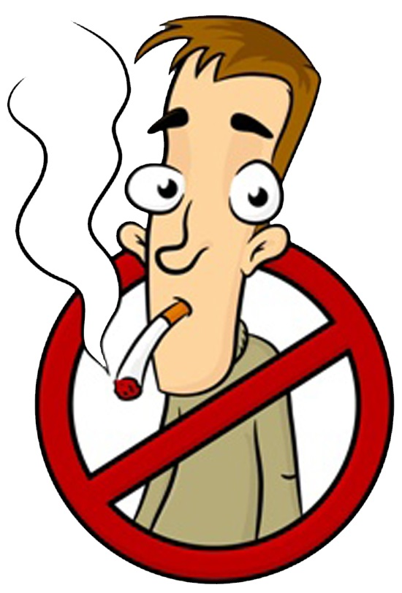
Предмет исследования
Курение

Slide 7
Результаты исследования

Slide 8
Результаты исследования
История возникновения
табака

Slide 9
История
Традиция табакокурения зародилась у американских индейцев, вероятно, не позже 1 века.
Сначала она была связана с религиозными ритуалами, но к концу 15 в. стала повседневной бытовой практикой по всему Западному полушарию.
Первыми европейцами, научившимися курить табак, стали члены экспедиции Колумба в Вест-Индии. Кроме того, карибские туземцы нюхали тонко размолотый табак через Y-образные тростниковые трубки. Эти трубки назывались у них «тобаго» или «тобака», откуда и произошло испанское слово, означающее соответствующее растение и его сухие листья.

Slide 10
История
1492 г.: матросы Колумба впервые завезли табак в Европу.
1556 – 59 г.г.: табак завезен во Францию, Испанию, Португалию

Slide 11
История
1560г.:Жан Нико сумел вырастить его на европейской почве и провел первые анализы табака, обнаружив в нем сильнодействующее вещество, которое и было названо по имени открывателя никотином
французская королева Екатерина Медичи, пробовала при помощи табака укреплять здоровье по совету своего посла в Португалии Жана Нико

Slide 12
История
В России долгое время употребление табака не поощрялось.
Впервые табак появляется в России при Иване Грозном. Его завозят английские купцы. Курение на короткое время приобретает временную популярность в среде знати.
При царе Михаиле Федоровиче Романове отношение к табаку резко меняется. Табак подвергается официальному запрету.
Еще жестче стали относиться к табаку после Московского пожара 1634 году, причиной которого посчитали курение.
В 1646 году правительство Алексея Михайловича пыталось изменить прежний порядок и взяло продажу табака в монополию. Однако под влиянием могущественного патриарха Никона, вскоре восстанавливаются жестокие меры против "богомерзкого зелья".
В феврале-апреле 1697 г серией указов царь Петр Алексеевич (Петр I), государь-реформатор, для которого нарушение веками устоявшегося образа жизни было непременным условием правления, легализовал продажу табака и установил правила его распространения.

Slide 13
Проблема.
Курение и подросток – очень серьезная проблема, и проблема не только медицинская, но и социальная. В то время как в Европе всё больше и больше распространяется приверженность здоровому образу жизни, у нас заметна совершенно противоположная тенденция. «Молодеет» возраст курящего. Начиная курить со школьного возраста, мы подвергаем свое здоровье серьезной опасности.

Slide 14
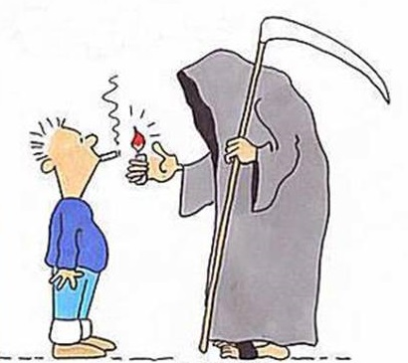
Математическая статистика
По данным ВОЗ Россия занимает 1 место в мире по количеству курящих молодых людей (средний возраст начинающего курильщика составляет 12-13 лет).
Ежегодно в России от курения умирает до 500 тыс. человек (общая численность населения России на 1 января 2017 года составляет 146 804 372 человек).
средняя продолжительность жизни курильщика в России на 19 лет меньше, чем в других странах (средняя продолжительность жизни мужчины – 59 лет, женщины – 73 года);
Среди подростков от 14 до 18 лет курящими являются больше 40% мальчиков, процент курящих девочек составляет 7%.
Курение табака каждые 6 секунд убивает одного жителя планеты.

Slide 15
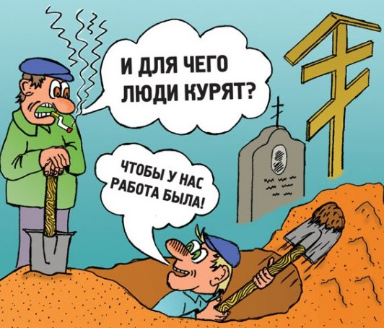
Слишком высокая цена за сомнительное удовольствие
В зависимости от количества выкуренных сигарет | Он (Она) сокращает жизнь по сравнению с некурящими на:
от 1 до 9 сигарет | (в среднем) на 4,6 года
от 10 до 19 сигарет | на 5,5 года
от 20 до 39 | на 6,2 года

Slide 17
Задача 1: Дым от одной сигареты содержит 5 мг яда никотина. Сколько яда примет человек за один день, выкурив 15 сигарет, если от каждой из них в его организм попадает 20% никотина?
Решение:
1) 5 ∙ 15 = 75 мг ─ содержится никотина в 20 сигаретах.
2) 20% = 0,2; 75 ∙ 0,2 = 15 мг примет человек за один день.

Slide 18
Цицерон говорил: «Человек часто сам себе злейший враг». Это действительно так. Люди доверчиво и беспечно выкуривают сигареты, не задумываясь над тем, что они вдыхают полной грудью.
Ведь в составе табачного дыма выделено 4720 вредных веществ.

Slide 20
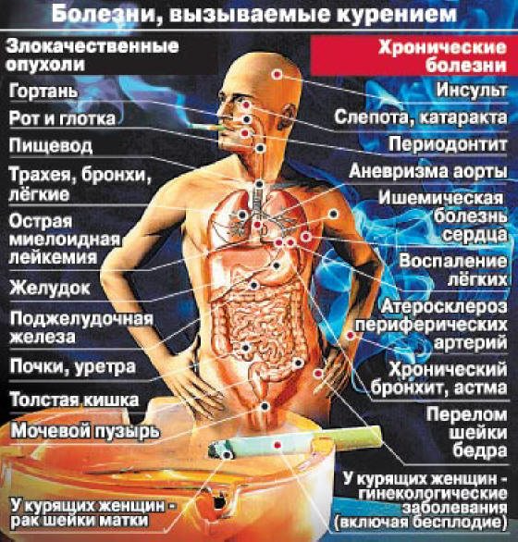
Математика против курения

Slide 21
Сердце
При выкуривании одной сигареты, на протяжении 30 минут, на 15% повышается давление и на 20 ударов в минуту учащается пульс. Иногда, при курении, у некоторых людей, количество сокращений сердца может резко дойти до 200 в минуту, и эта нагрузка не проходит бесследно. Человек, выкуривающий пачку сигарет в день, повышает нагрузку на сердце в 2 раза, что ведет к изнашиванию сердца прежде времени — по статистике, средний возраст людей, внезапно умерших от сердечных приступов у некурящих равен 67 годам, у курящих — 48 годам. Почти на 20 лет сокращает свою жизнь, человек из-за сигарет.

Slide 23
Задачи о вреде Курения
Задача 2. Многие курильщики начали курить в школьном возрасте, десятая часть – после школы до достижения совершеннолетия(18),2% - 18 лет. Сколько процентов начинают курить в школьном возраст?
Решение: 1)0,1 = 10% - начинают курить после школы до 18 лет
2) 2+10 = 12 % - начинают курить после школы
3) 100% -12% = 88% - начинают курить в школьном возрасте.
Ответ: 88%

Slide 24
Дети, рождённые в семьях курильщиков, в 4-5 раз чаще болеют простудными заболеваниями, хроническими воспалениями. Ежегодно фиксируется до 1 млн. случаев бронхиальной астмы у детей, родители которых курят.
У детей, в семьях которых есть активные курильщики, почти втрое выше уровень тяжелых аллергических реакций.
Такие дети более раздражительны.
Давайте посчитаем средний вес новорожденного ребёнка, если родители курят.

Slide 25
Дети, рождённые в семьях курильщиков, в 4-5 раз чаще болеют простудными заболеваниями, хроническими воспалениями. Ежегодно фиксируется до 1 млн. случаев бронхиальной астмы у детей, родители которых курят.
У детей, в семьях которых есть активные курильщики, почти втрое выше уровень тяжелых аллергических реакций.
Такие дети более раздражительны.
Давайте посчитаем средний вес новорожденного ребёнка, если родители курят.

Slide 26
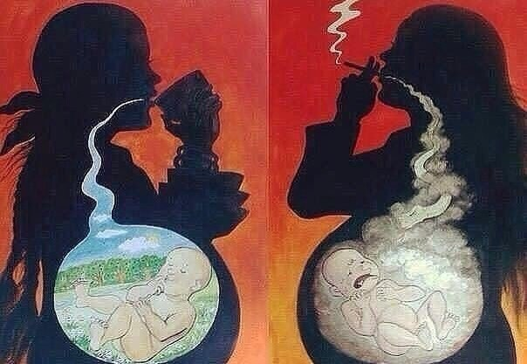
Жить или курить с точки зрения математики ?
Задача 3. Средний вес новорожденного ребенка 3 , 4кг. Если у ребенка курит отец, то вес ребенка меньше среднего на 119 г, если курит мать - меньше на 250 г.
Определите: сколько теряет в весе новорожденный, если:
курит папа?
курит мама?
курят оба?
Ответ: 119 г.; 250 г.; 269 г.

Slide 28
Пассивное курение
Нахождение в течение 8 часов в накуренном помещение равносильно пяти выкуренным сигаретам. Табачный дым «эффективен» в радиусе 10м от дымящей сигареты.
В литературе описан случай, когда в комнату, где лежал табак в связках в порошке, положили спать девочку, и она через несколько часов умерла.
В комнате площадью 50 кв.м., где выкуривают 6 сигарет за 1 час, некурящий человек получает такую же дозу никотина и других табачных ядов, как будто он сам выкурил 1 сигарету.

Slide 32
Антитабачный закон.
12.02. 13 г. Президент России В. В. Путин подписал закон «Об охране здоровья граждан от воздействия окружающего дыма и последствий потребления табака», который вступил в силу 01.06.2013 г.

Slide 33
Обработанные ответы на основании анкетирования в нашей школе

Slide 34
Бывают ли у тебя боли?

Slide 36
Выводы.
По результатам анкетирования учащихся 7-11 классов нашей школы курят 12%, не курят 88%.
Курение отрицательно влияет не только на память подростка, но и на его утомляемость, четвертая часть курящих подростков нашей школы быстро утомляется, а большая часть (62%) через небольшой промежуток времени от начала занятий начинают также испытывать утомление.
Как правило, начинают курить именно дети курящих родителей. По нашему исследованию – 10%.
Учёными установлено, что особенно подвержены этому пороку девочки курящих матерей. Если в семье курит отец, то его дочери в большинстве случаев не приобщаются к никотину, а вот если курит их мать, то до 85% дочерей также начинают курить.

Slide 39
Пожелание
Запомни: человек не слаб,
Рождён свободным. Он не раб.
Сегодня вечером, как ляжешь спать,
Ты должен так себе сказать:
«Я выбрал сам себе дорогу к свету
И, презирая сигарету,
Не стану ни за что курить.
Я – Человек! Я должен жить!»

Slide 40
Наш главный вывод
Самый лучший способ бросить курить- не начинать курить с детства!
Знайте, что главное слагаемое успеха – это то, что вы действительно захотите испытать счастье дышать свободно. Здоровья Вам! Если ты любишь себя и ценишь свое здоровье, ты скажешь «нет» всему, что может принести тебе вред.

Slide 41
Список использованной литературы:
Ерёменко Н.И. Профилактика вредных привычек. – М: Глобус; Волгоград: Панорама, 2011.
Психолого-педагогические рекомендации «Твоя жизнь – твой выбор», Т.М. Жирова, изд-во «Панорама»,2010 год.
Зеркало для курильщика. Зайцев С. Н., Москва. 2012 год.
http://protivkureniya.ru/
http://www.kmgb1.ru/statya_o_vrede_vrede_kureniya.html

